Slide 1
Equações e Inequações Módulo - equações modulares
13.05.22

Slide 2
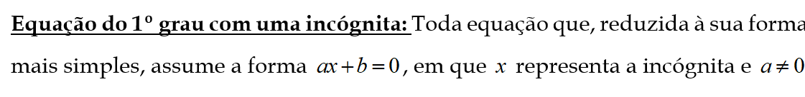
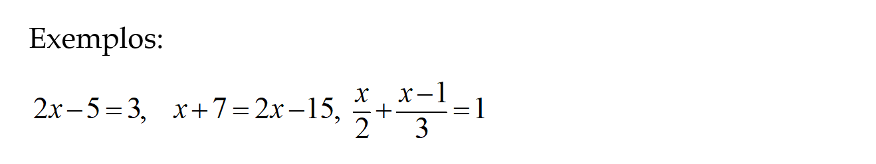
x – chamado “incógnita” – termo derivado do latim que significa desconhecido;
a é chamado coeficiente de x
b é o termo independente

Slide 3
Resolução de uma equação:
Encontrar doso os valores de x que satisfaçam a igualdade.
Exemplo:
2x – 5 =3
Para resolver uma equação, pode-se aplicar duas transformações:
Soma ou subtração de um mesmo número nos dois membros da equação.
Multiplicação ou divisão dos dois membros pelo mesmo número não nulo.

Slide 4
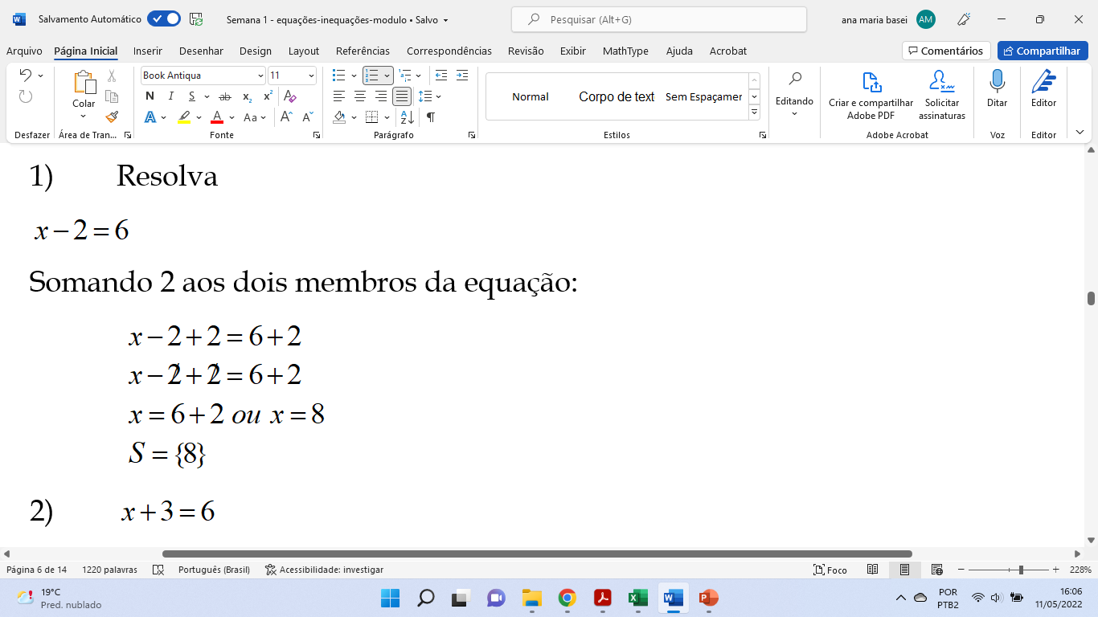

Slide 5
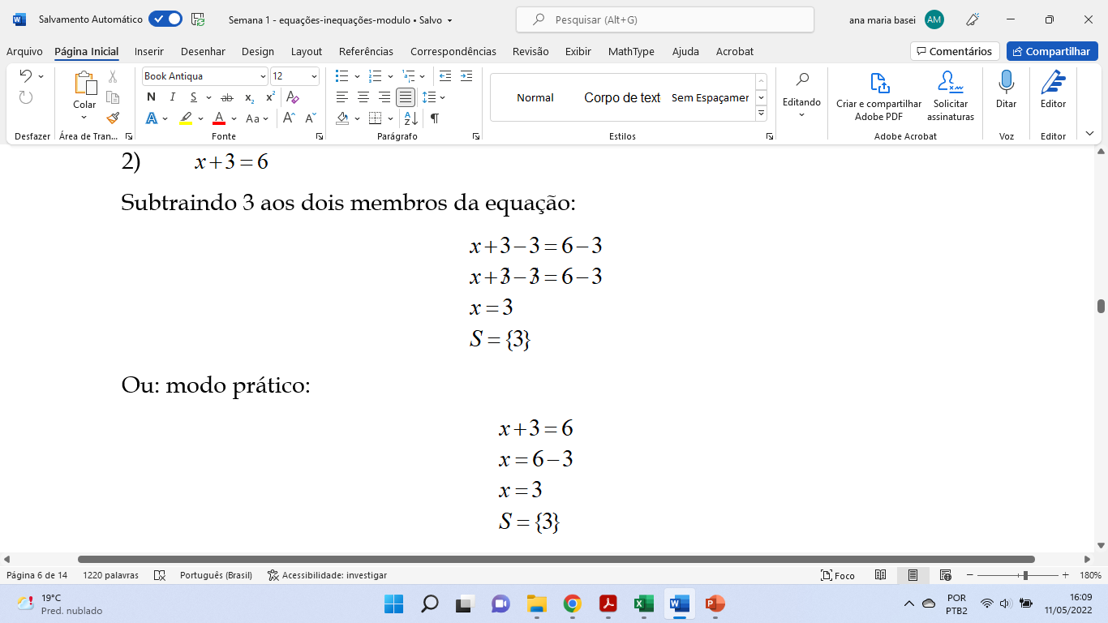
Ou seja, pode-se passar um termo de um membro para outro, desde que se troque o sinal desse termo.

Slide 6
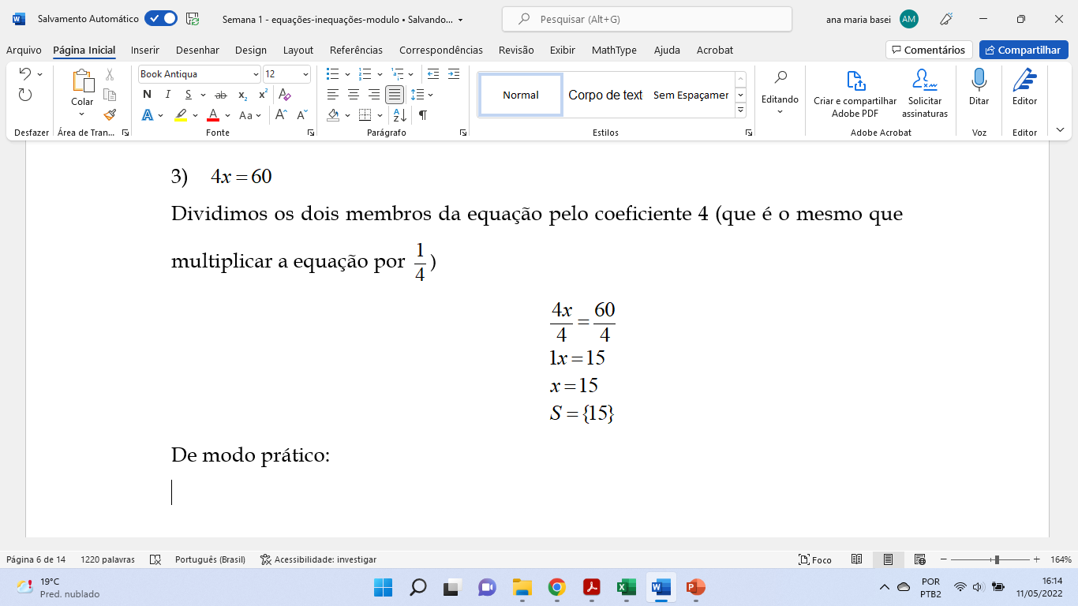
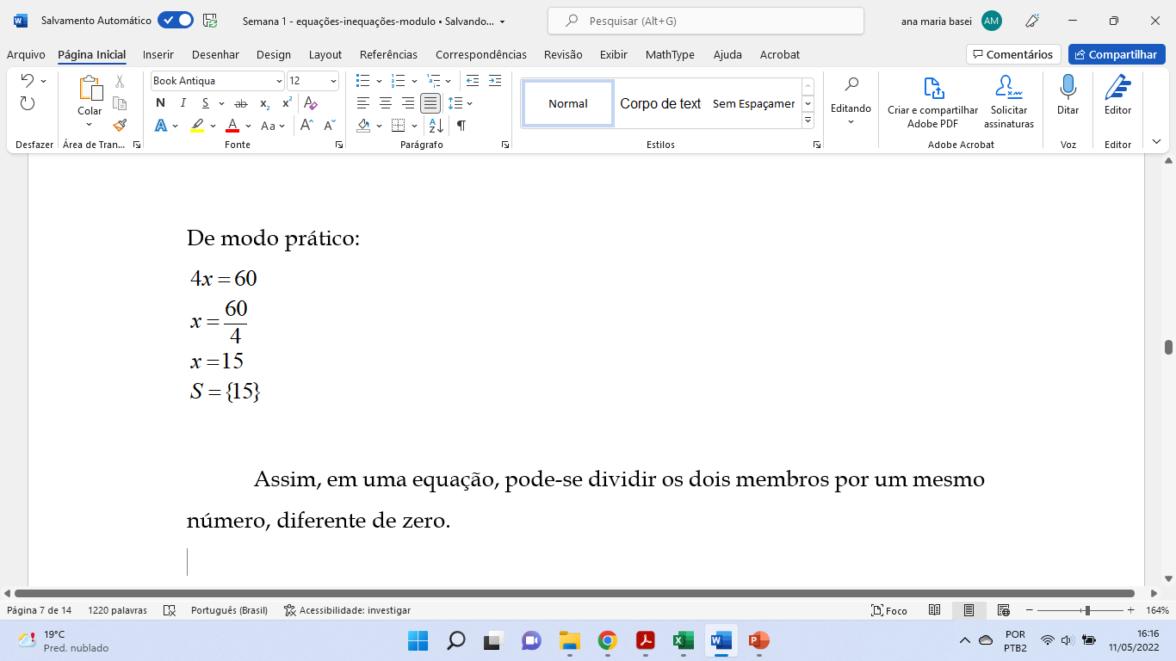

Slide 7
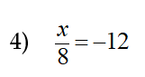
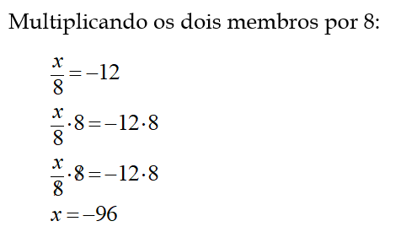
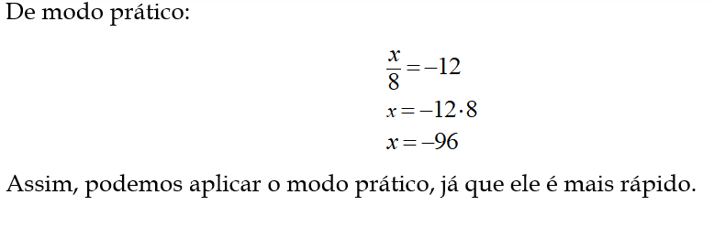

Slide 8
Resolver as equações:

Slide 9
Resolver as equações:

Slide 10
Resolver as equações:

Slide 11
Resolver as equações:

Slide 12
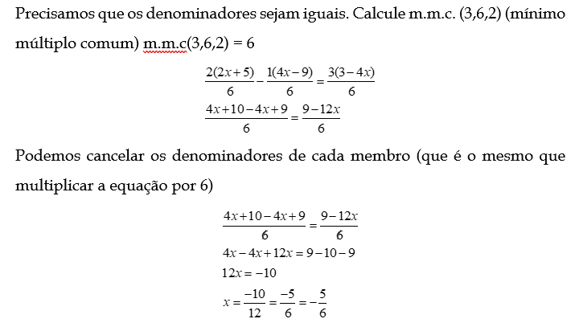

Slide 13
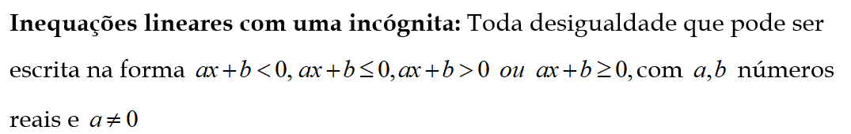
Inequações: desigualdades envolvendo uma incógnita.
Exemplos

Slide 14
Resolver uma inequação significa encontrar todos os valores de x para os quais
a inequação é verdadeira.
Uma solução de uma inequação em x é um valor de x que satisfaz isso.
O conjunto de todas as soluções de uma inequação é o que chamamos de
conjunto solução.
Exemplo:

Slide 15
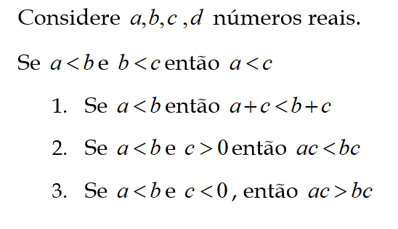
Para resolver uma inequação aplicamos as propriedades:

Slide 16
Exemplos:
Temos que 5 < 8
Multiplicando a desigualdade por 7, por exemplo, que é positivo
A desigualdade permanece.
Temos que 5 < 8
Multiplicando a desigualdade por (-2), por exemplo, que é negativo
Inverte-se a desigualdade.

Slide 17
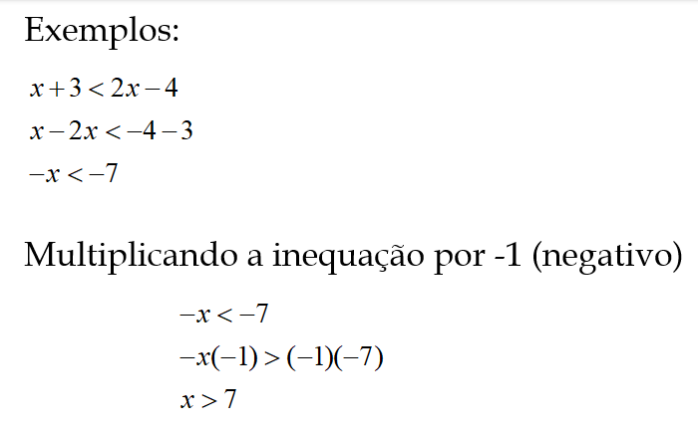

Slide 18
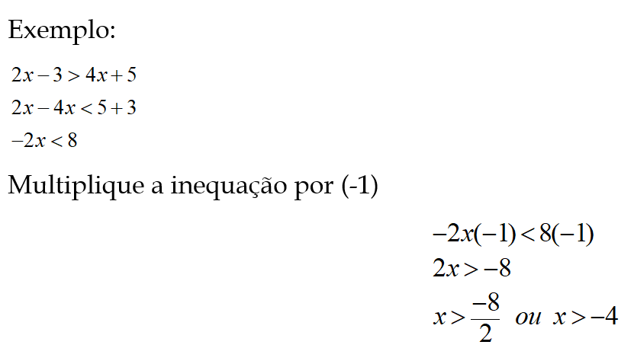

Slide 19
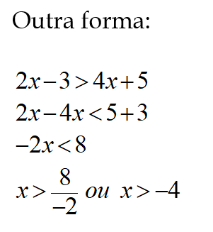
Note que, “passar dividindo por (-2)´”
é o mesmo que multiplicar a inequação por
que por ser negativo, provoca uma inversão
na desigualdade.

Slide 20
Duas inequações podem ser combinadas em uma inequação dupla (ou simultânea), cujo conjunto solução é a desigualdade dupla com x isolado como termo central:
Exemplo: Encontre o conjunto solução da inequação:

Slide 21
Exemplo: Encontre o conjunto solução da inequação:
Multiplicando por 3
Subtraindo 5:
Dividindo por 2:

Slide 22
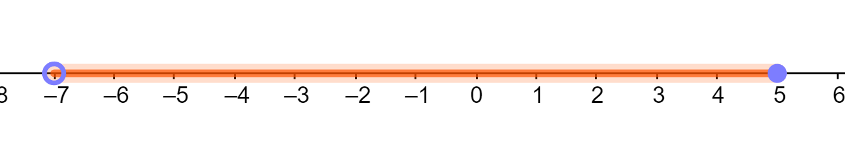
O conjunto solução é o conjunto dos números reais maiores que -7 e menores ou iguais a 5. Ou:

Slide 23
Exemplo: Encontre o conjunto solução da inequação:

Slide 24
Exemplo: Encontre o conjunto solução da inequação:

Slide 25
Exemplo: Encontre o conjunto solução da inequação:

Slide 26
Exemplo: Encontre o conjunto solução da inequação:

Slide 27
Exemplo: Encontre o conjunto solução da inequação:

Slide 28
Note que x=-1 é solução da inequação:
Mas x=-1 não pertence ao conjunto S dado como resposta.

Slide 29
Temos que analisar as duas possibilidades: 4x+1>0 e 4x+1<0 e tomar a reunião das soluções parciais obtidas.

